Slide 1

第2章 数字类型与字符串
· 数字类型
· 字符串
· 运算符
· 经典实例

Slide 2
 学习目标
掌握 数字类型转换函数，格式化输出
掌握 字符串的常见操作，索引与切片
1
2
掌握
掌握
熟悉
了解
了解 数字类型的表示方法
熟悉 运算符及运算符优先级
3
4

Slide 3

目录页
01 数字类型
02 字符串
03 运算符
04 经典实例

Slide 4
过渡页
01 数字类型
02 字符串
03 运算符
04 经典实例

Slide 5

数字类型的表示方法
思考：
什么是数字类型？

Slide 6

数字类型的表示方法
表示数字或数值的数据类型称为数字类型。

Slide 7
数字类型的表示方法
数字类型有整型（int）、浮点型（float）、复数类型（complex），还有一种比较特殊的整型——布尔类型（bool）。
整型
浮点型
复数类型
布尔型
10
10.0
3+2j
True

Slide 8
数字类型的表示方法
整型
Python中使用4种进制表示整型，分别为二进制、八进制、十进制和十六进制。
0b1010 # 二进制
0o12 # 八进制
10 # 十进制
0xA # 十六进制

Slide 9
数字类型的表示方法
浮点型
浮点数一般以十进制形式表示，对于较大或较小的浮点数，可以使用科学计数法表示。
num_one = 3.14 # 十进制形式表示
num_two = 2e2 # 科学计数法表示
num_third = 2e-2 # 科学计数法表示

Slide 10
数字类型的表示方法
复数类型
复数有以下3个特点：
复数由实部和虚部构成，其一般形式为：real+imagj。
实部real和虚部的imag都是浮点型。
虚部必须有后缀j或J。

Slide 11
数字类型的表示方法
复数类型
Python中有两种创建复数的方式，一种是按照复数的一般形式直接创建，另一种是通过内置函数complex()创建。
num_one = 3 + 2j # 直接创建
num_two = complex(3, 2) # 通过内置函数创建

Slide 12
数字类型的表示方法
布尔类型
Python中的布尔类型（bool）只有两个取值：True和False。

Slide 13
数字类型的表示方法
布尔类型
Python中的任何对象都可以转换为布尔类型，若要进行转换，符合以下条件的数据都会被转换为False:
None；
任何为0的数字类型，如0、0.0、0j；
任何空序列，如 "" 、()、[]；
任何空字典，如{}；
用户定义的类实例，如类中定义了__bool__()或者__len__()。

Slide 14

数字类型的表示方法
除以上对象外，其它的对象都会被转换为True。

Slide 15
数字类型的表示方法
布尔类型
可以使用bool()函数检测对象的布尔值。
>>> bool(0)
False
>>> bool([])
False
>>> bool(2)
True

Slide 16
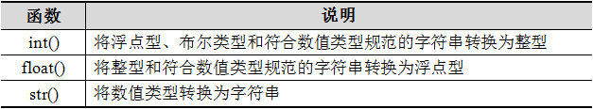
类型转换函数
Python内置了一系列可实现强制类型转换的函数，保证用户在有需求的情况下，将目标数据转换为指定的类型。

Slide 17
类型转换函数
（1）int()函数、float()函数只能转换符合数字类型格式规范的字符串；
（2）使用int()函数将浮点数转换为整数时，若有必要会发生截断（取整）而非四舍五入。

Slide 18
过渡页
01 数字类型
02 字符串
03 运算符
04 经典实例

Slide 19
字符串的定义
思考：
什么是字符串？

Slide 20
字符串的定义
字符串是一种用来表示文本的数据类型，它是由符号或者数值组成的一个连续序列。

Slide 21
字符串的定义
Python支持使用单引号、双引号和三引号定义字符串，其中单引号和双引号通常用于定义单行字符串，三引号通常用于定义多行字符串。
使用单引号
使用双引号
使用三引号
"""my name is itcast
my name is itcast"""
'hello itcast'
"hello itcast"

Slide 22
字符串的定义
定义字符串时单引号与双引号可以嵌套使用，需要注意的是，使用双引号表示的字符串中允许嵌套单引号，但不允许包含双引号，同样，使用单引号表示的字符串中不允许包含单引号。

Slide 23
字符串的格式化输出
Python字符串可通过占位符、format()方法和f-strings三种方式实现格式化输出。
占位符
format()
f-strings
"hello，%s" % name
"hello，{} ".format(name)
f"hello，{name}")

Slide 24
字符串的格式化输出
占位符%
Python将一个带有格式符的字符串作为模板，使用该格式符为真实值预留位置，并说明真实值应该呈现的格式。
>>> name = "李强"
>>> "你好，我叫%s" % name。
你好，我叫李强。

Slide 25
字符串的格式化输出
占位符%
一个字符串中可以同时包含多个占位符。
>>> name = "李强"
>>> age = 12
>>> "你好，我叫%s，今年我%d岁了。" % (name, age)
你好！我叫李强，今年我12岁了。

Slide 26
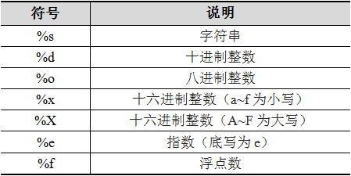
字符串的格式化输出
占位符%
不同的占位符为不同类型的变量预留位置，常见的占位符如下表所示。

Slide 27
字符串的格式化输出
占位符%
使用占位符%时需要注意变量的类型，若变量类型与占位符不匹配程序会产生异常。
>>> name = "李强" # 变量name是字符串类型
>>> age = "12" # 变量age是字符串类型
>>> "你好，我叫%s，今年我%d岁了。" % (name, age)
TypeError: %d format: a number is required, not str

Slide 28
字符串的格式化输出
format()方法
format()方法也可以将字符串进行格式化输出，使用该方法无需再关注变量的类型。format()方法的基本使用格式如下：
<字符串>.format(<参数列表>)

Slide 29
字符串的格式化输出
format()方法
若字符串中包含多个没有指定序号（默认从0开始）的“{}”，则按 “{}”出现的顺序分别用format ()方法中的参数进行替换，否则按照序号对应的format ()方法的参数进行替换。
>>> name = "张明"
>>> age = 21
>>> "你好！我的名字是：{}，今年我{}岁了。".format(name, age)
你好！我的名字是：张明，今年我21岁了。

Slide 30
字符串的格式化输出
format()方法
format()方法还可以对数字进行格式化，包括保留n位小数、数字补齐和显示百分比。
保留2位小数
数字补齐
显示百分比
>>> pi = 3.1415
>>> "{:.2f}".format(pi)
3.14
>>> num = 1
>>> "{:0>3d}".format(num)
001
>>> num = 0.1
>>> "{:.0%}".format(num)
10%

Slide 31
字符串的格式化输出
f-strings
f-strings在格式上以f或F引领字符串，字符串中使用{}标明被格式化的变量。
>>> address = '河北 '
>>> f'欢迎来到{address}。'
欢迎来到河北。

Slide 32
字符串的格式化输出
f-strings
使用f-strings还可以将多个变量进行格式化输出。
>>> name = '张天'
>>> age = 20
>>> gender = '男'
>>> f'我的名字是{name},今年{age}岁了,我的性别是：{gender}。'
我的名字是张天,今年20岁了,我的性别是：男。

Slide 33
字符串的常见操作
字符串拼接
字符串的拼接可以直接使用“+”符号实现，示例代码如下。
>>> str_one = "人生苦短，"
>>> str_two = "我用Python。"
>>> str_one + str_two
人生苦短，我用Python。

Slide 34
字符串的常见操作
字符串替换
字符串的replace()方法可使用新的子串替换目标字符串中原有的子串，该方法的语法格式如下：
str.replace(old, new, count=None)
old -- 表示原有子串。
new -- 表示新的子串。
count -- 用于设定替换次数。

Slide 35
字符串的常见操作
字符串分割
字符串的split()方法可以使用分隔符把字符串分割成序列，该方法的语法格式如下。
str.split(sep=None, maxsplit=-1)
sep -- 分隔符，默认为空格。
maxsplit -- 用于设定分割次数。

Slide 36
字符串的常见操作
去除字符串两侧空格
字符串对象的strip()方法一般用于去除字符串两侧的空格，该方法的语法格式如下：
str.strip(chars=None)
chars -- 要去除的字符，默认为空格。

Slide 37
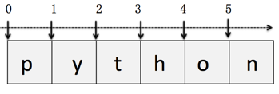
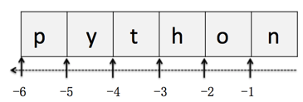
字符串的索引与切片
字符串是一个由元素组成的序列，每个元素所处的位置是固定的，并且对应着一个位置编号，编号从0开始，依次递增1，这个位置编号被称为索引或者下标。

Slide 38
字符串的索引与切片
索引自0开始从左至右依次递增，这样的索引称为正向索引；若索引自-1开始，从右至左依次递减，则索引为反向索引。

Slide 39
字符串的索引与切片
通过索引可以获取指定位置的字符，语法格式如下：
字符串[索引]
当通过索引访问字符串值时，索引的范围不能越界，否则程序会报索引越界的异常。

Slide 40
字符串的索引与切片
切片是截取目标对象中一部分的操作，语法格式如下：
[起始:结束:步长]
切片步长默认为1。注意，切片选取的区间属于左闭右开型，切下的子串包含起始位，但不包含结束位。

Slide 41
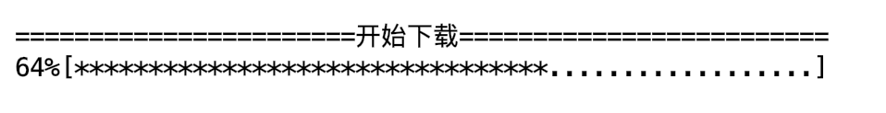
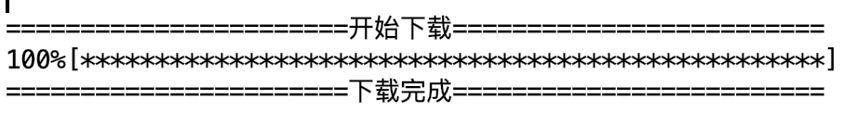
实例3：文本进度条
进度条以动态方式实时显示计算机处理任务时的进度，它一般由已完成任务量与剩余未完成任务量的大小组成。

Slide 42

实例3：文本进度条
本实例要求编写程序，实现如图所示的进度条动态显示的效果。

Slide 43
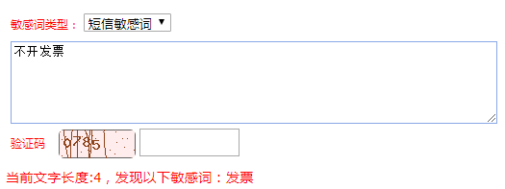
实例4：敏感词替换
敏感词是指带有敏感政治倾向、暴力倾向、不健康色彩的词或不文明的词语，大部分网站、论坛、社交软件都会使用敏感词过滤系统。

Slide 44
实例4：敏感词替换
本实例要求编写程序，实现替换语句中敏感词功能。

Slide 45
过渡页
01 数字类型
02 字符串
03 运算符
04 经典实例

Slide 46
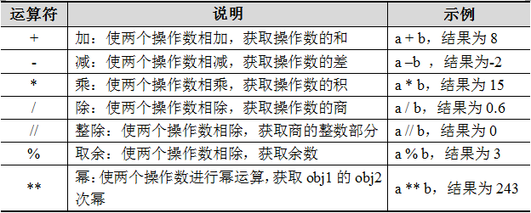
算术运算符
算术运算符包括+、-、*、/、//、%和**，这些运算符都是双目运算符，每个运算符可以与两个操作数组成一个表达式。

Slide 47
算术运算符
Python中的算术运算符支持对相同或不同类型的数字进行混合运算。
>>> 3 + (3+2j) # 整型 + 复数
(6+2j)
>>> 3 * 4.5 # 整型 * 浮点型
13.5
>>> True + (1+2j) # 布尔类型 + 复数
(2+2j)

Slide 48
算术运算符
Python在对不同类型的对象进行运算时，会强制将对象的类型进行临时类型转换，这些转换遵循如下规律：
布尔类型进行算术运算时，被视为数值0或1；
整型与浮点型运算时，将整型转化为浮点型；
其它类型与复数运算时，将其它类型转换为复数类型。

Slide 49
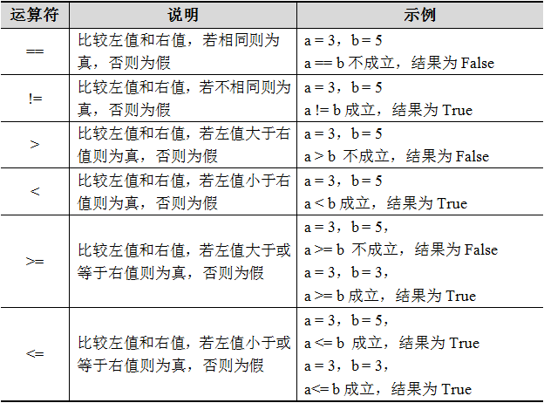
比较运算符
比较运算符有：==、!=、>、<、>=、<=。比较运算符同样是双目运算符，它与两个操作数构成一个表达式。

Slide 50
赋值运算符
赋值运算符的功能是：将一个表达式或对象赋给一个左值，其中左值必须是一个可修改的值，不能为一个常量。
>>> a = 3
>>> b = 5
>>> a = b
>>> a
5

Slide 51
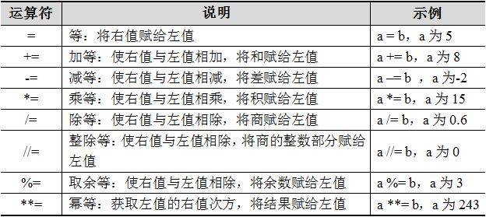
赋值运算符
“=”是基本的赋值运算符，此外“=”可与算术运算符组合成复合赋值运算符。

Slide 52
逻辑运算符
Python中分别使用or、and、not这三个关键字作为逻辑运算“或”、“与”、“非”的运算符，其中or与and为双目运算符，not为单目运算符。
>>> 3 or 0
3
>>> 3 - 3 and 5
0
>>> not(False)
True

Slide 53
位运算符
程序中的所有数据在计算机内存中都以二进制形式存储，位运算即以二进制位为单位进行的运算。
0
0
0
0
1
0
1
0

Slide 54
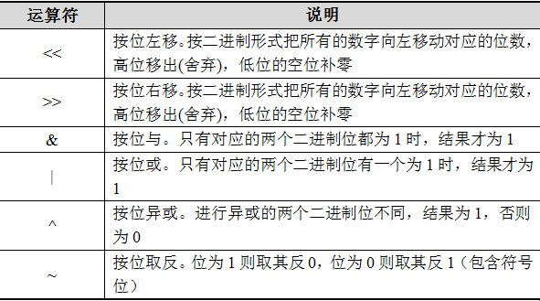
位运算符
Python的位运算主要包括按位左移、按位右移、按位与、按位或、按位异或、按位取反这6种。

Slide 55
运算符优先级
Python支持使用多个不同的运算符连接简单表达式，实现相对复杂的功能。
3+4*5

Slide 56
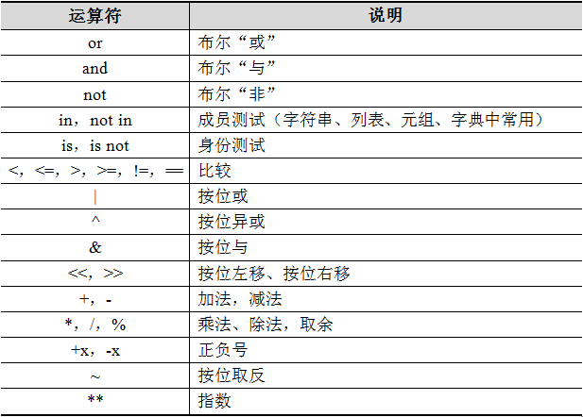
运算符优先级
为了避免含有多个运算符的表达式出现歧义，Python为每种运算符都设定了优先级。

Slide 57
运算符优先级
默认情况下，运算符的优先级决定了复杂表达式中的哪个单一表达式先执行，但用户可使用圆括号“()”改变表达式的执行顺序。
(3+4)*5

Slide 58
运算符优先级
运算符一般按照自左向右的顺序结合。
3+5=8
8-4
3+5-4

Slide 59
运算符优先级
赋值运算符的结合性为自右向左。
b = c
a = b
a = b = c

Slide 60
过渡页
01 数字类型
02 字符串
03 运算符
04 经典实例

Slide 61
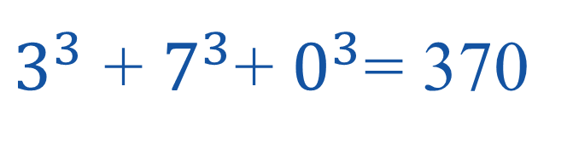
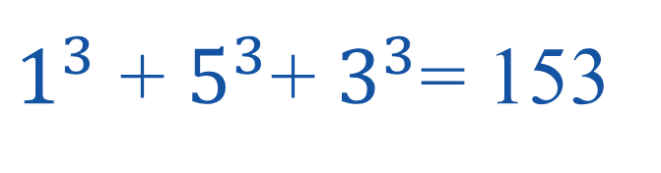
实例5：判断水仙花数
水仙花数是一个3位数，它的每位数字的3次幂之和等于它本身，例如，153、370就是一个水仙花数。
$1^{3}$ + $5^{3}$+ $3^{3}$= 153
$3^{3}$ + $7^{3}$+ $0^{3}$= 370

Slide 62
实例5：判断水仙花数
本实例要求编写程序，实现判断用户输入的3位数是否为水仙花数。

Slide 63
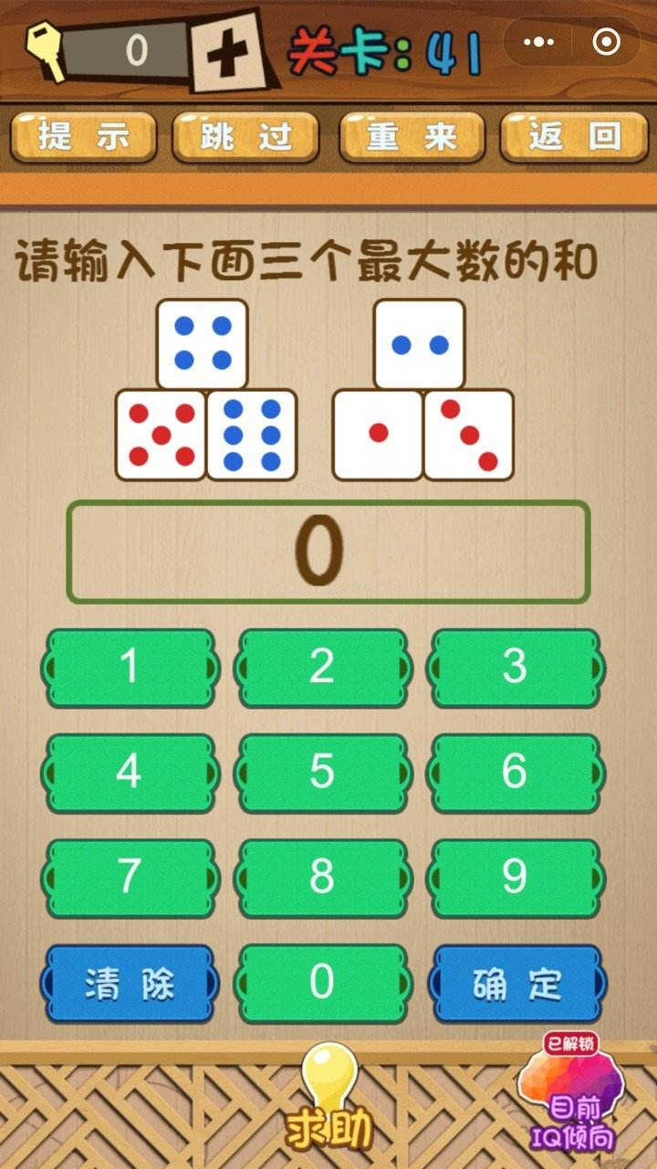
实例6：找出最大数
“脑力大乱斗”休闲益智游戏的关卡中，有一个题目是找出最大数。游戏中的“最大数”指的是外表的大小，而不是数值的大小。

Slide 64
实例6：找出最大数
本实例要求编写程序，实现从输入的任意三个数中找出最大数的功能。

Slide 65
实例7：计算三角形面积
已知三角形三边长度分别为x、y、z，其半周长为q，根据海伦公式计算三角形面积S。
三角形半周长和面积公式分别如下所示：
三角形半周长q=(x+y+z)/2
三角形面积S = (q*(q-x)*(q-y)*(q-z))**0.5

Slide 66
实例7：计算三角形面积
本实例要求编写程序，实现接收用户输入的三角形边长，计算三角形面积的功能。

Slide 67
实例8：下载操作模拟
在互联网上下载文件时，经常会跳出一个提示窗口，询问用户是否执行下载命令，此时若用户选择“y”或“Y”便会执行下载任务，若选择“n”或“N”便会退出下载任务。
本实例要求编写程序，模拟用户下载操作。

Slide 68
本章小结
本章主要介绍了Python中的数据类型（包括数字类型、字符串类型）、数据类型转换、运算符等知识。
通过本章的学习，希望读者能掌握Python中的基本数据类型的常见操作，并多加揣摩与动手练习，为后续的学习打好扎实的基础。

